Slide 1

Развитие аптечной сети – одно
из направлений деятельности
РУП «Минская Фармация»
Инспектор-провизор
организационно-фармацевтического отдела
Саврицкая Юлия Фёдоровна
Республиканский обучающий семинар
«Государственная политика Республики Беларусь
в сфере обращения лекарственных средств»
Минск
18.09.2015

Slide 2
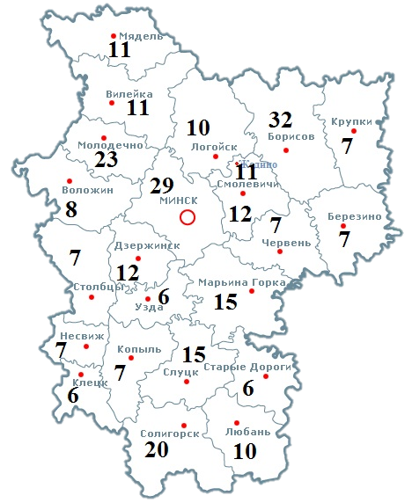
По состоянию на
1 января 2015 года
на территории Минской области работают
280 аптек
РУП «Минская Фармация»,
89 расположены в сельской местности.

Slide 3
Государственные социальные стандарты
по обеспеченности государственными аптеками
в Минской области выполнены:
при нормативе одна аптека на 8 000 жителей
на 1 государственную аптеку приходится 4 996 жителей,
а с учетом аптек негосударственной формы собственности (145 аптек) на 1 аптеку приходится 3 284 жителей.

Slide 4
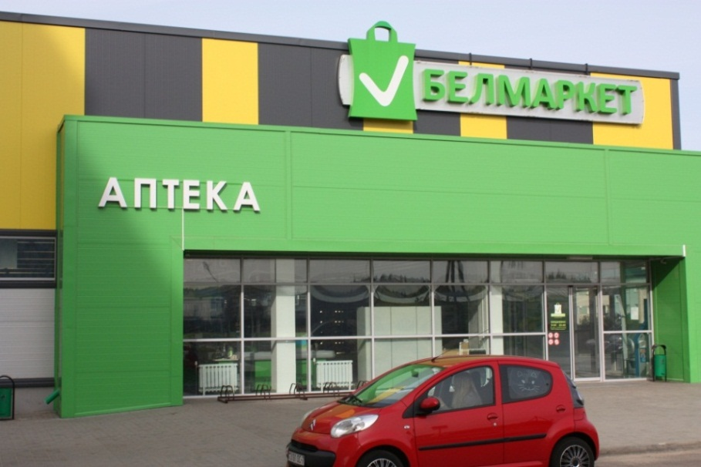
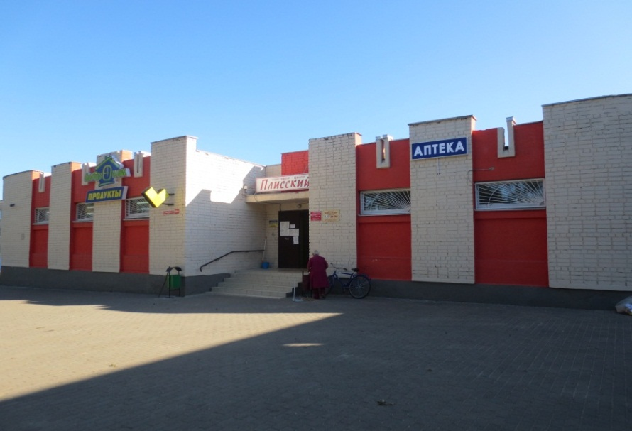
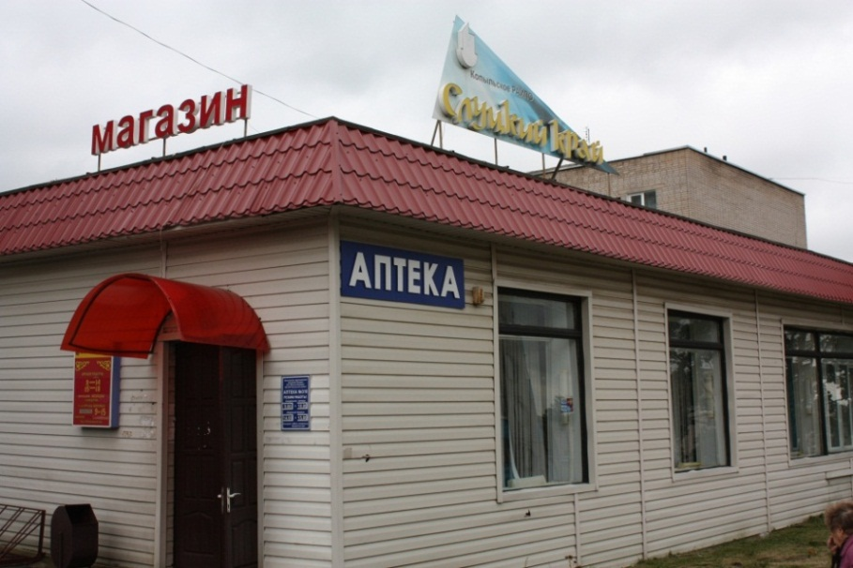
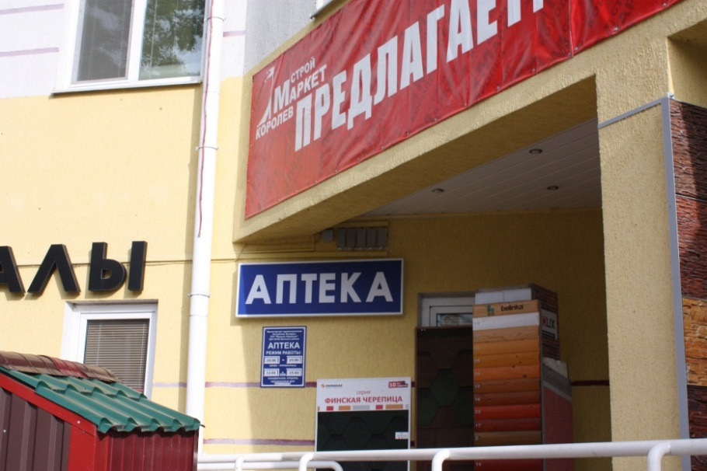
Новые аптеки РУП «Минская Фармация»
д. Боровляны Минского района
д. Заречье Смолевичского района
г. Копыль
д. Королёв Стан Минского района

Slide 5
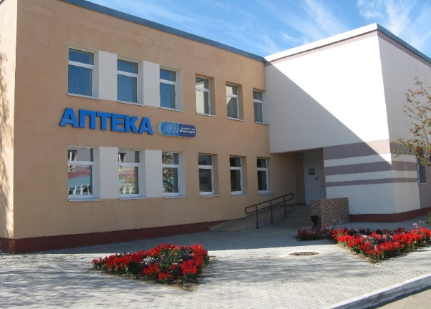
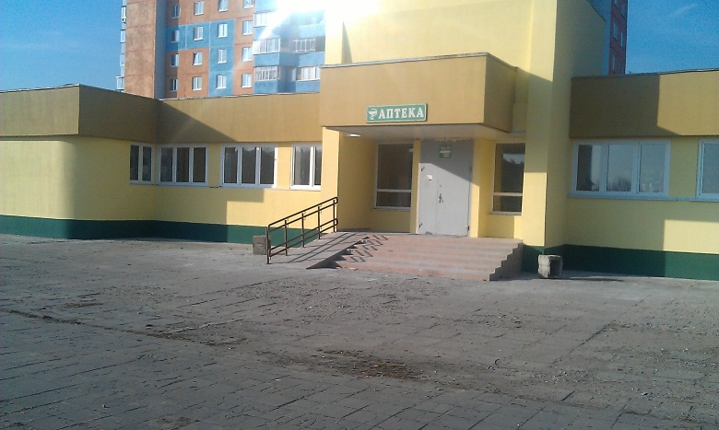
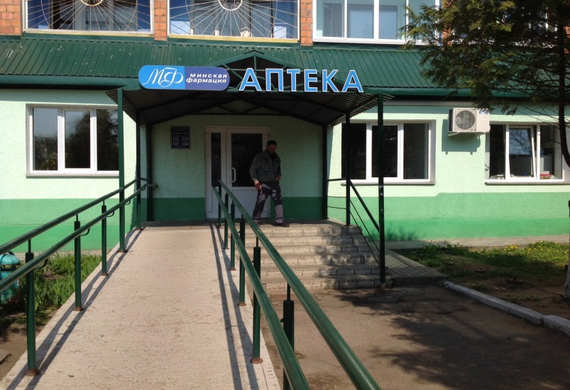
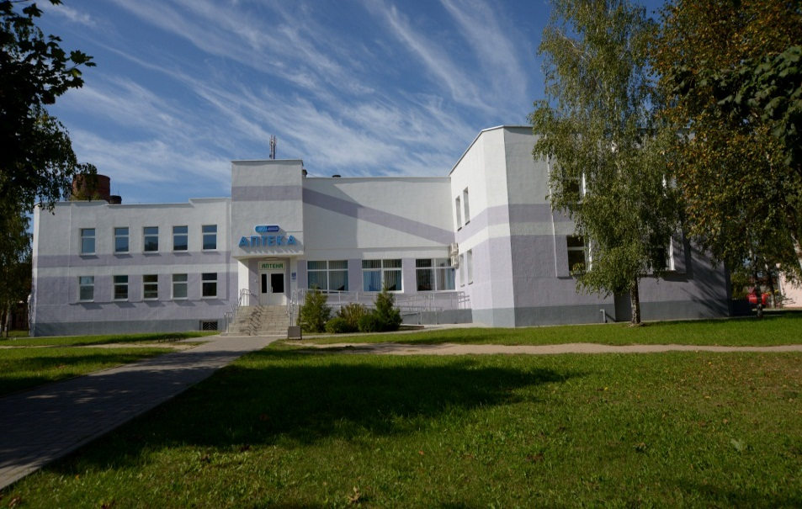
Аптеки РУП «Минская Фармация»
г. Воложин
пос. Дружный Пуховичский район
г. Копыль
г. Узда

Slide 6






Slide 7
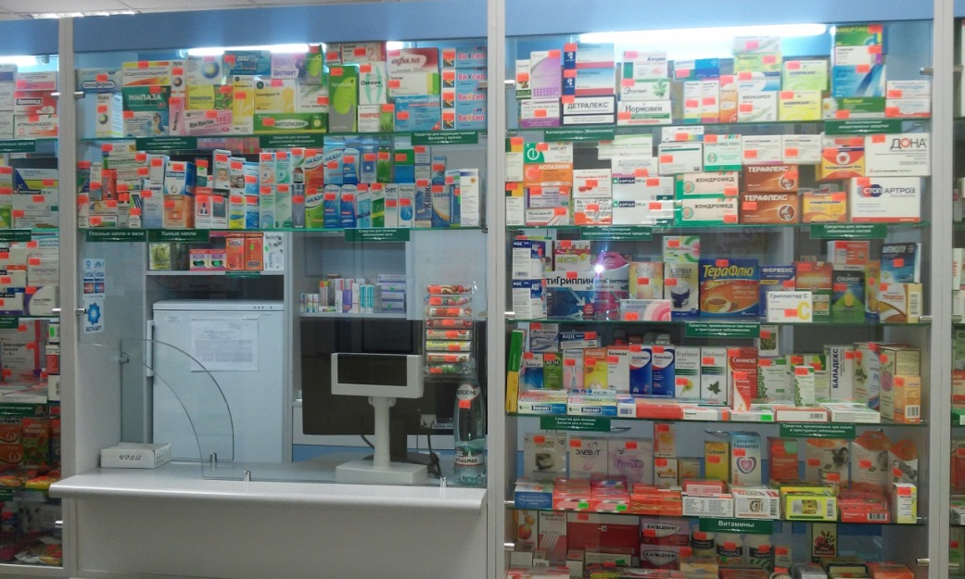
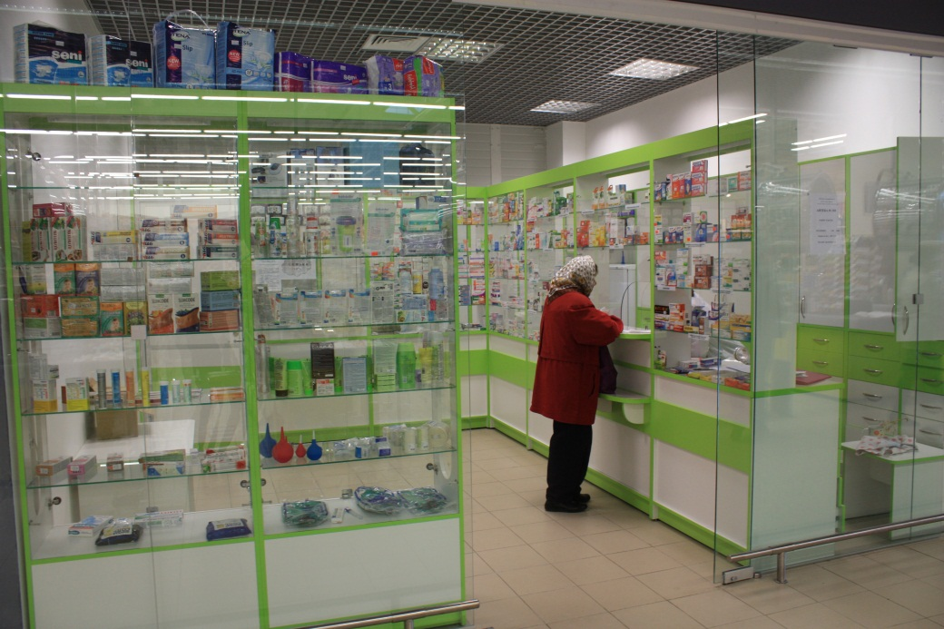
Аптека №321 г. Борисов
Аптека №318 г. Воложин

Slide 8
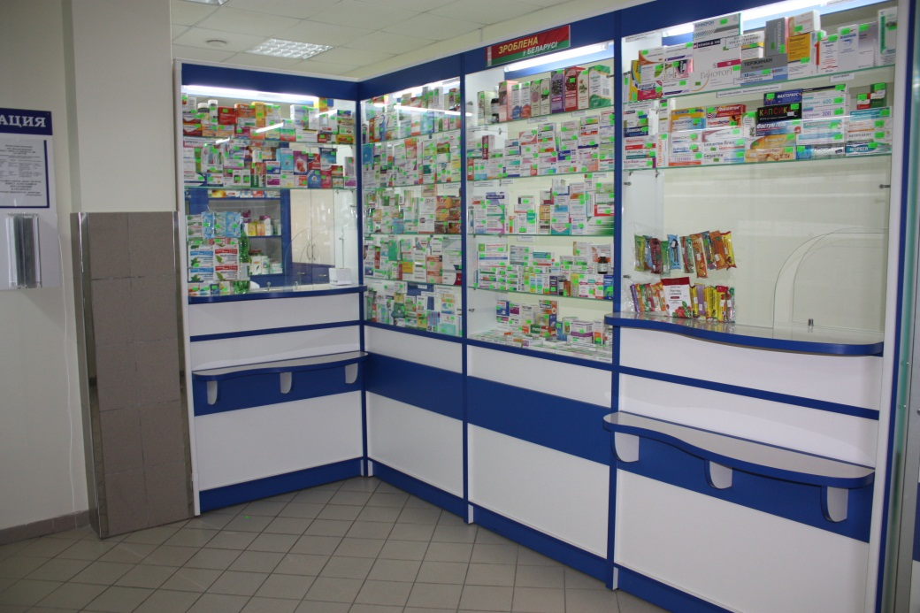
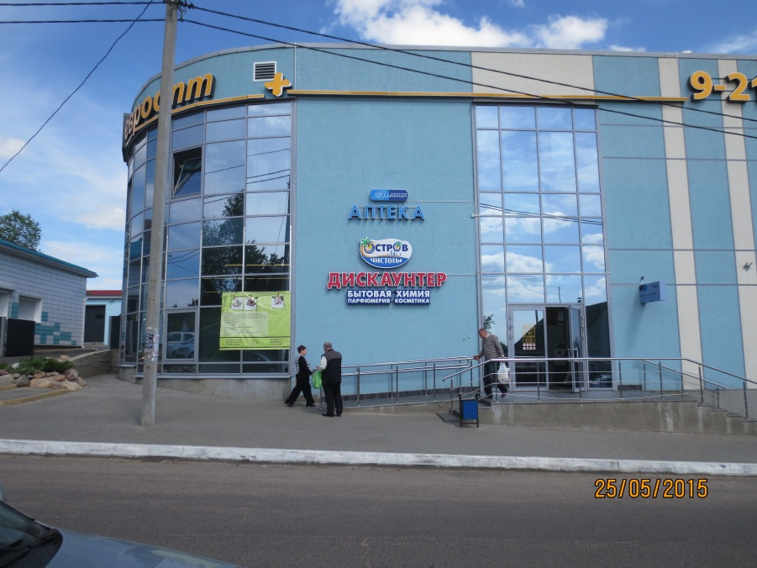
Аптека №319 г. Минск
Аптека №314 г. Смолевичи

Slide 9
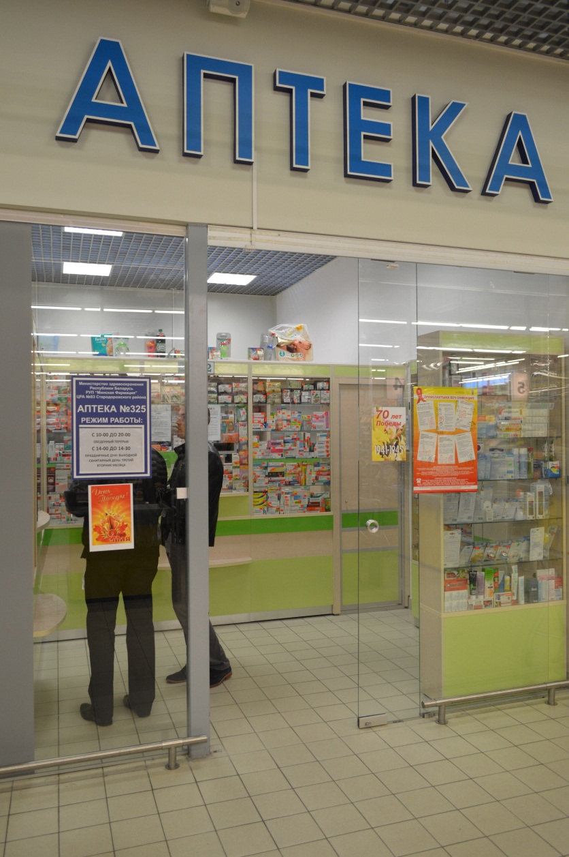
Аптека №325
г. Старые Дороги

Slide 10
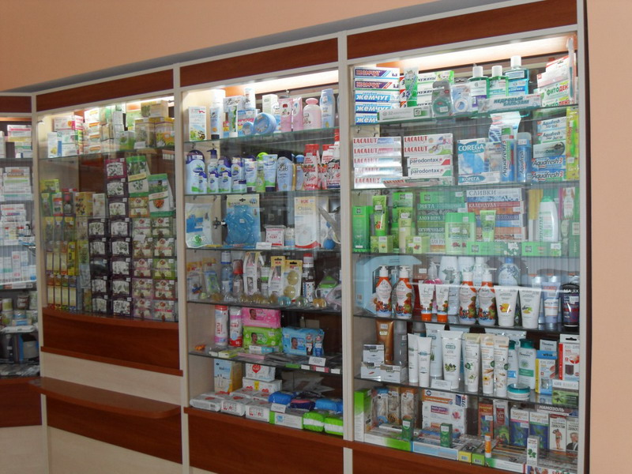
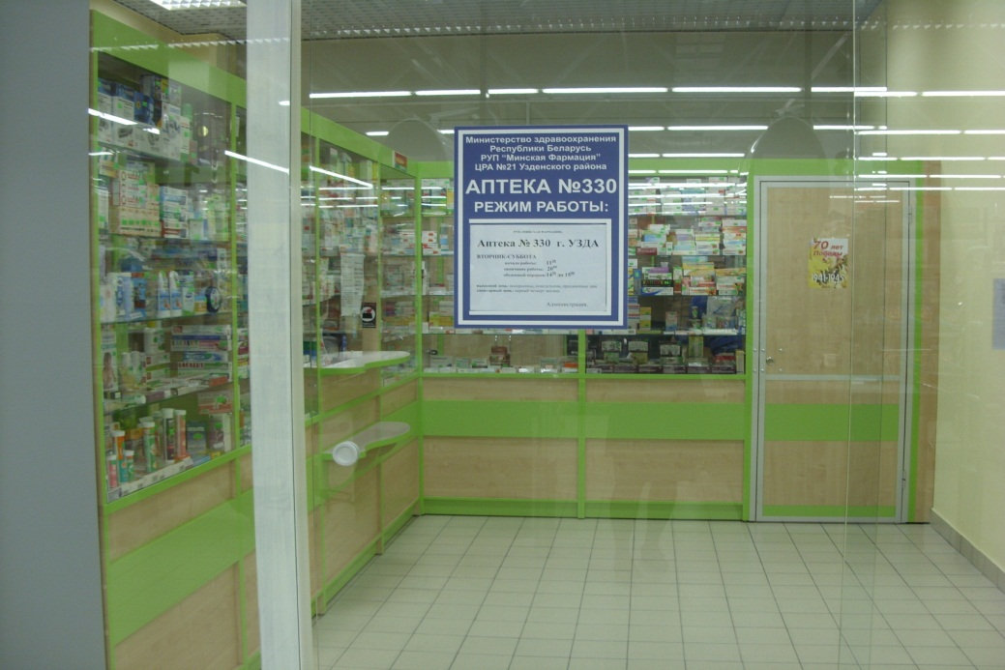
Аптека №300 г. Мядель
Аптека №330 г. Узда

Slide 11
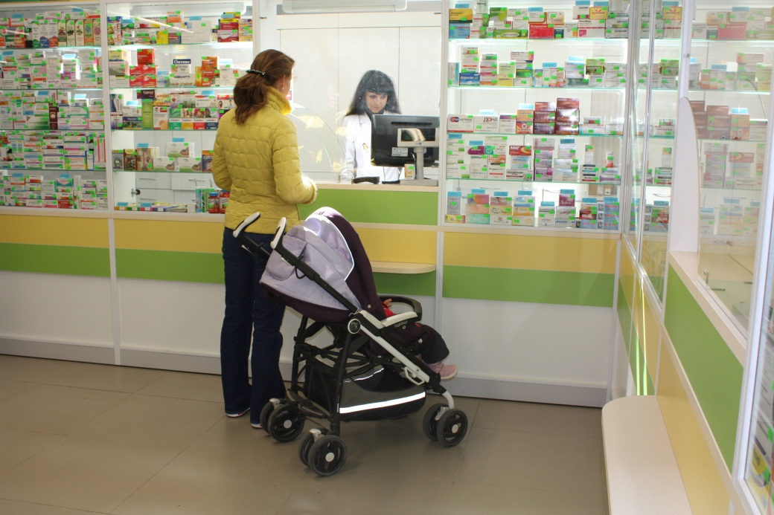
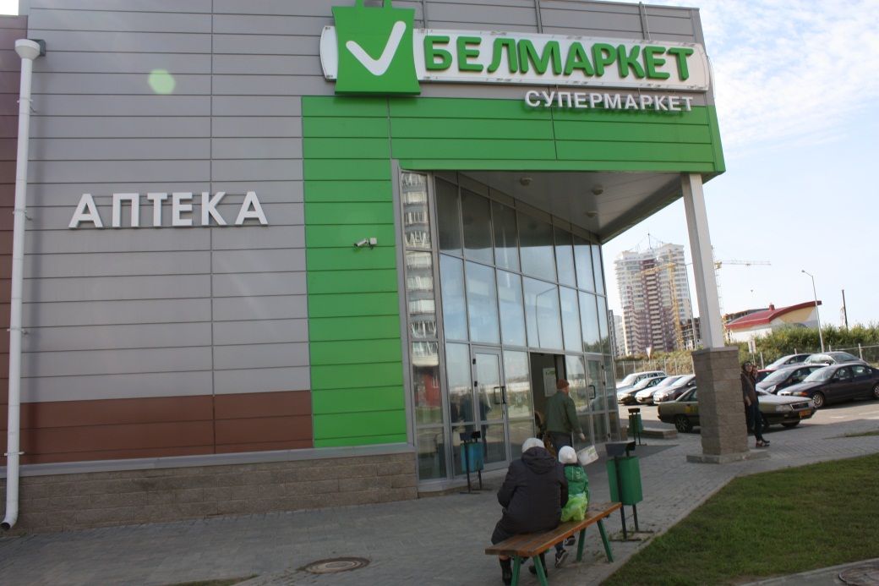
Аптека №305 г. Минск

Slide 12
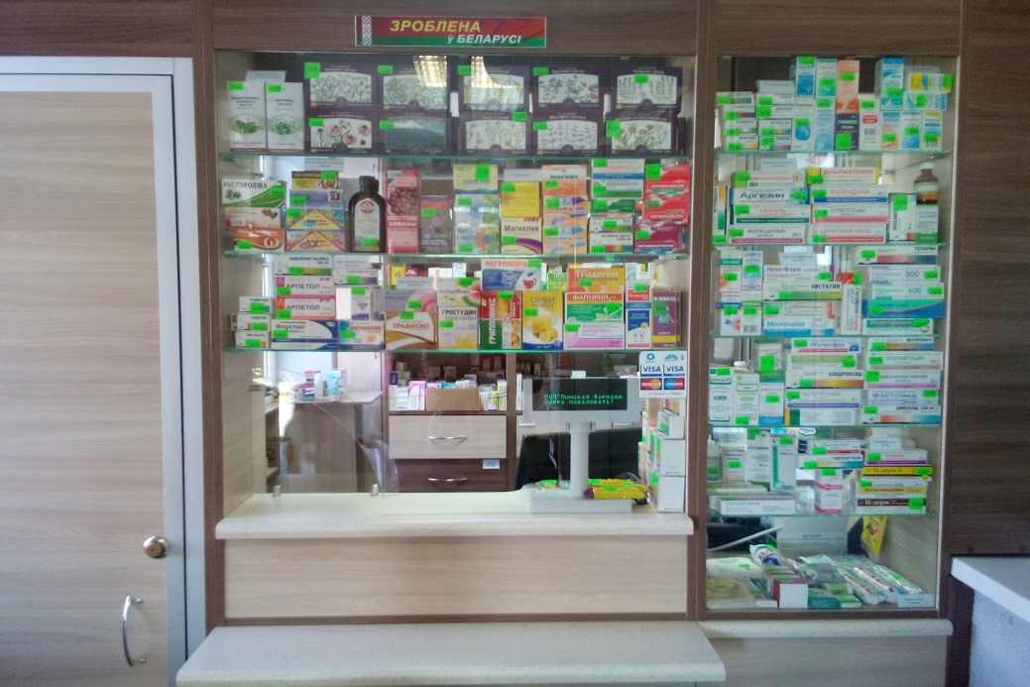
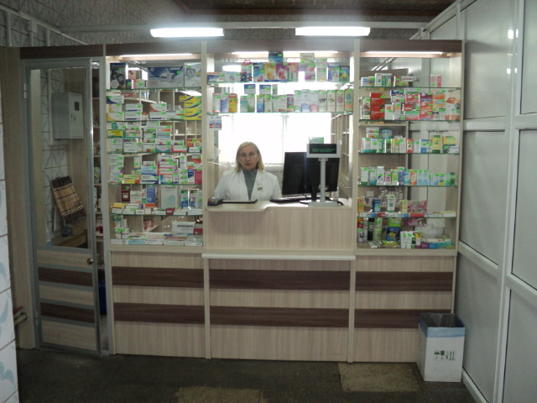
Аптека №315 г. М. Горка
(ТЦ «Трио»)
Аптека №324 г. п. Руденск
Пуховичского района

Slide 13
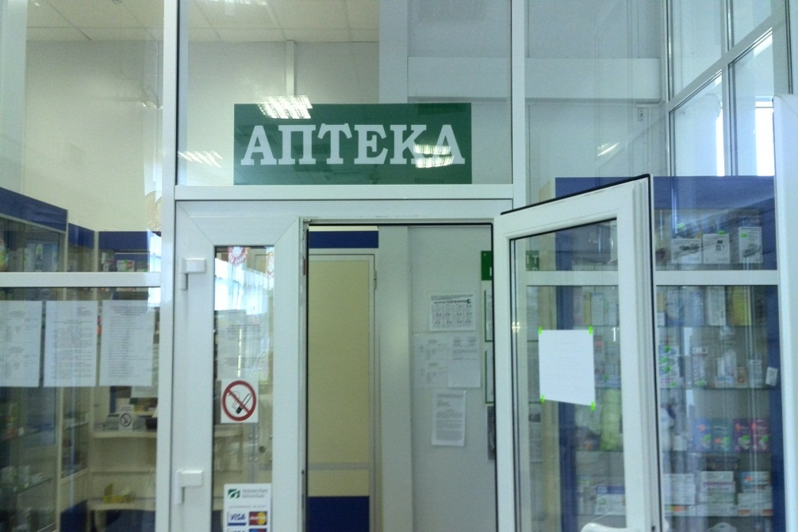
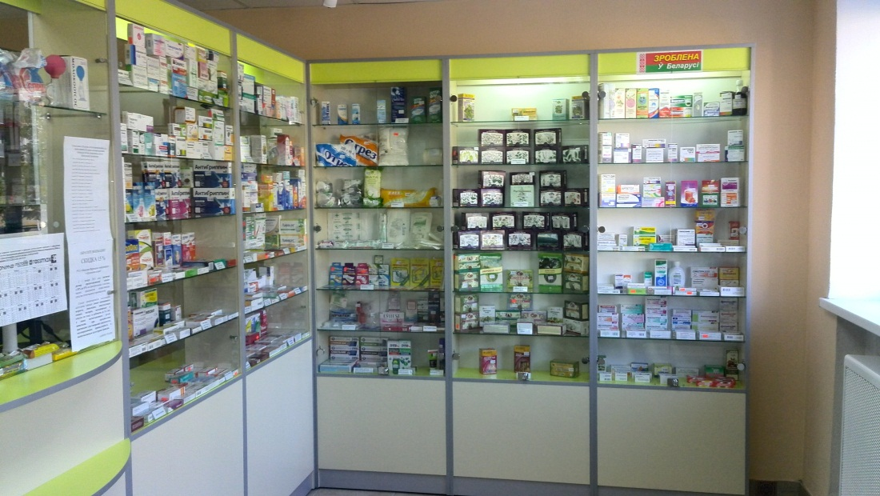
Аптека №326 г. Молодечно
Аптека №299 г. Молодечно

Slide 14
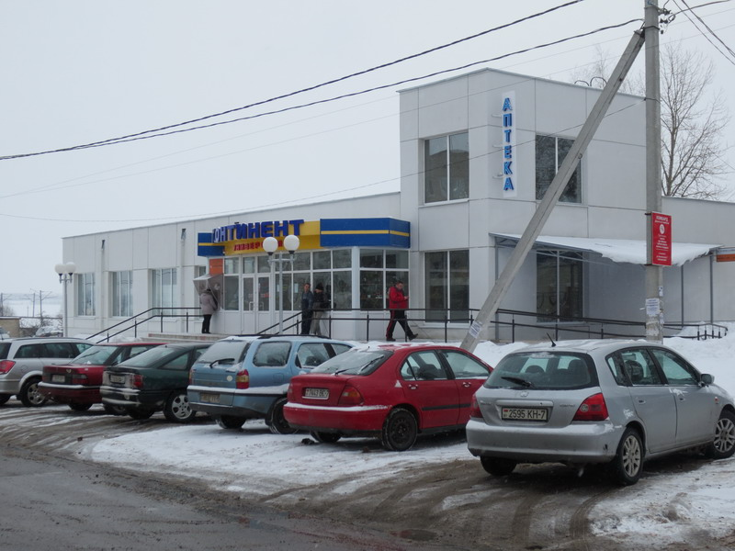
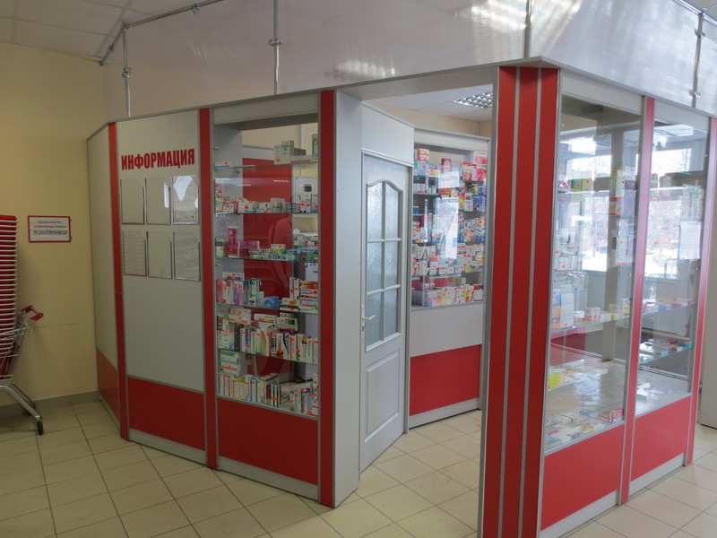
Аптека № 301 г. Смолевичи
(магазин «Континент»)

Slide 15
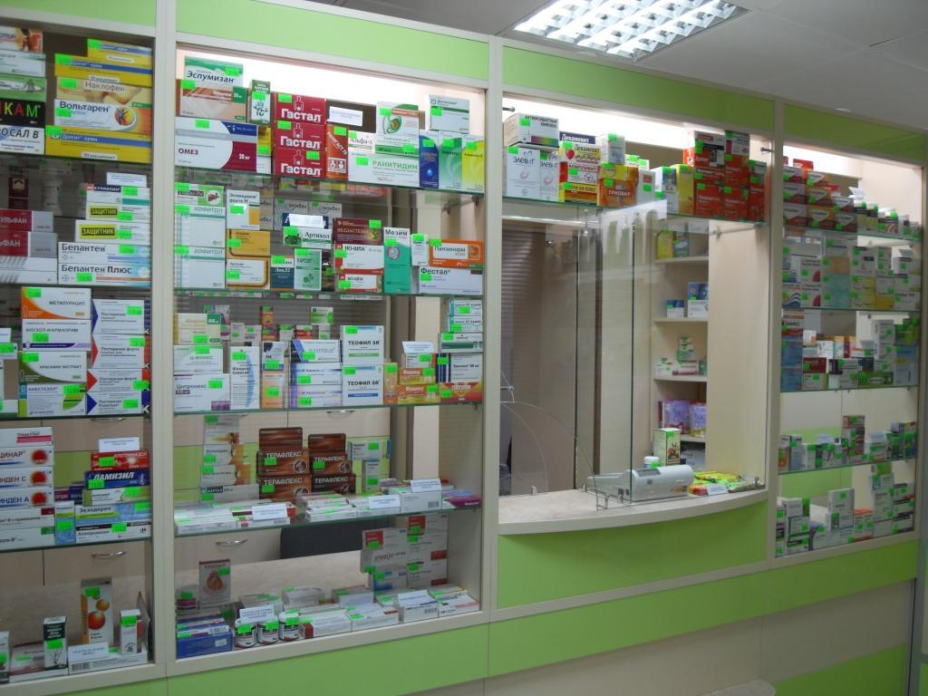
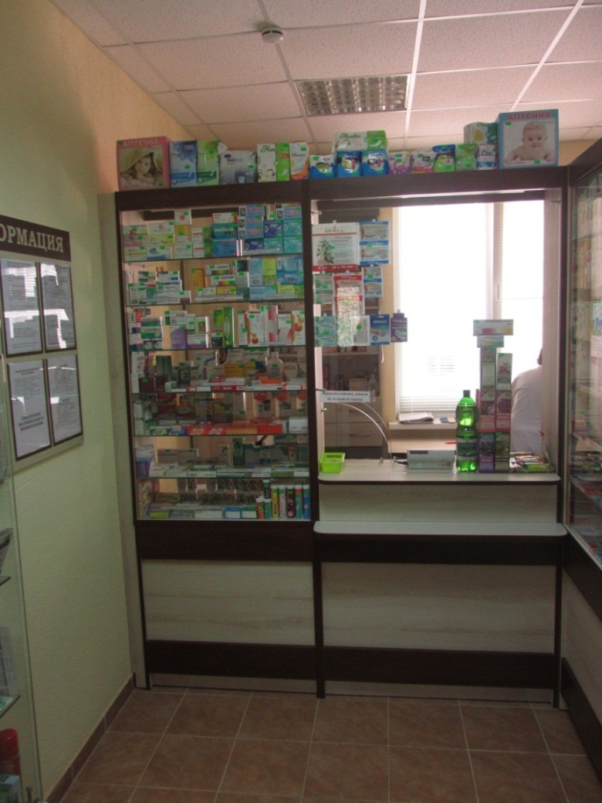
Аптека №313 г. Несвиж
Аптека №312 г. Жодино
(универсам «Славянский»)

Slide 16
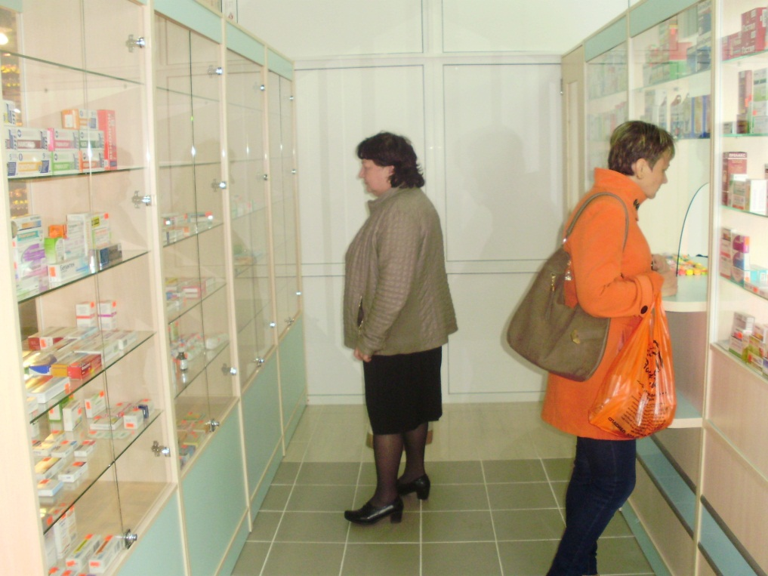
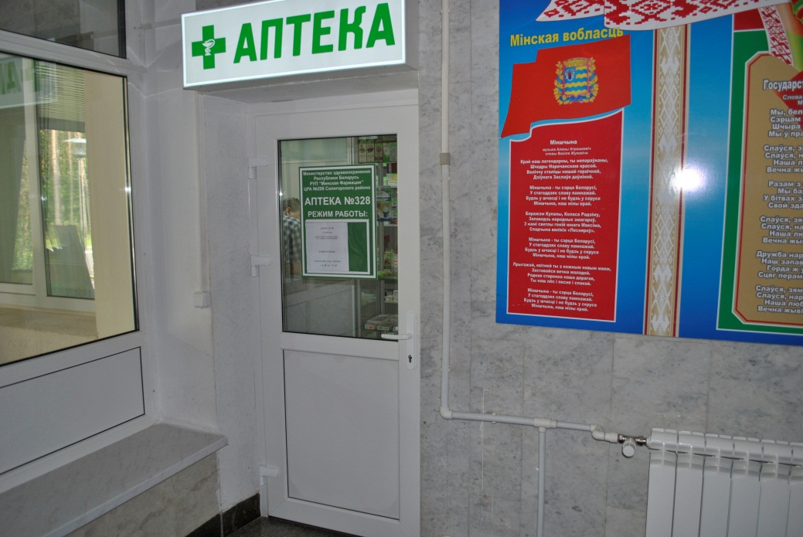
Аптека №323 г. Солигорск
(торговый дом «Радуга»)
Аптека №328 г. Солигорск
(ГУ «Республиканская больница спелеолечения»

Slide 17
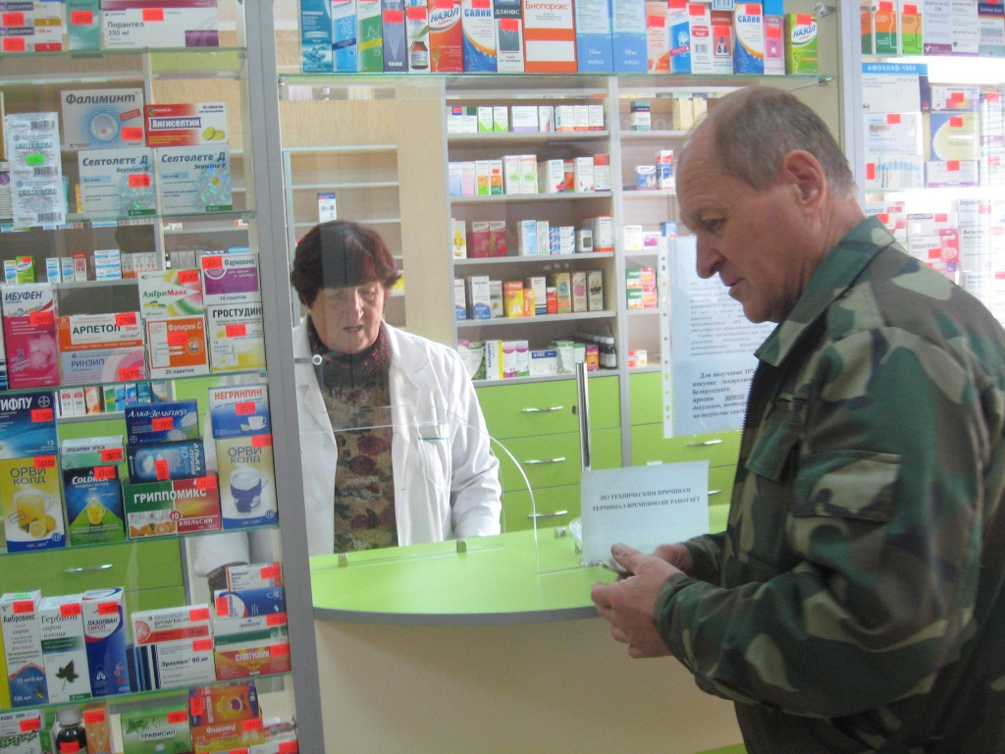
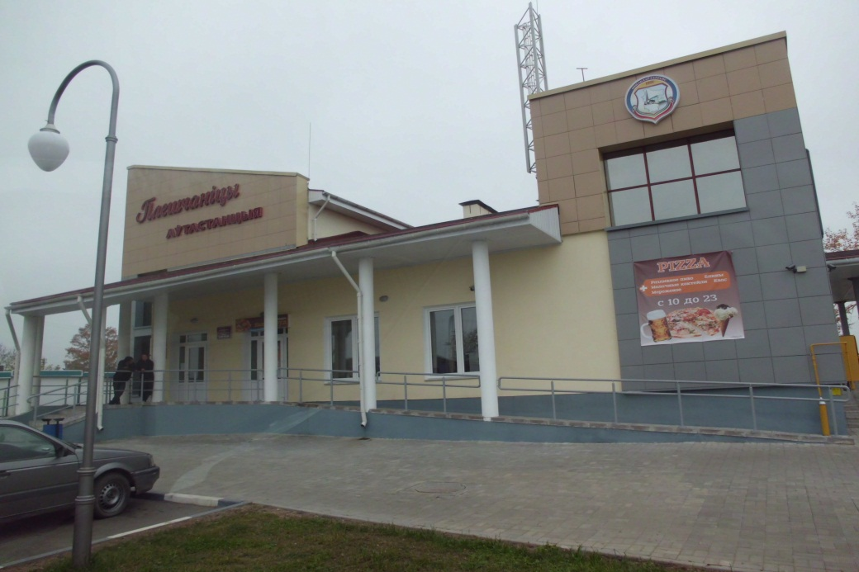
Аптека №317 г. Фаниполь
(СПК «Садовод»)
Аптека №302
г.п. Плещеницы
Логойского района (автостанция)

Slide 18
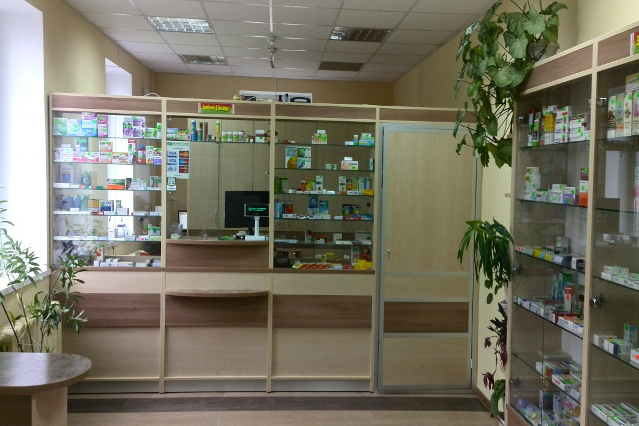
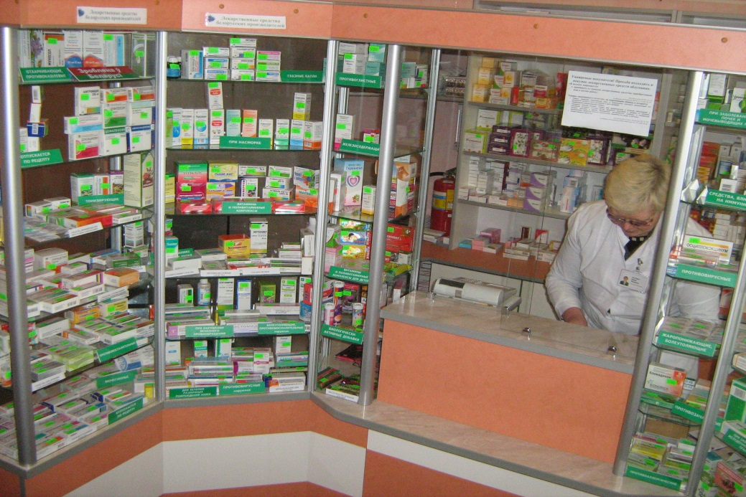
На железнодорожных станциях
Аптека № 295 г.Столбцы
Аптека № 294 г.п.Городея
Несвижского района

Slide 19
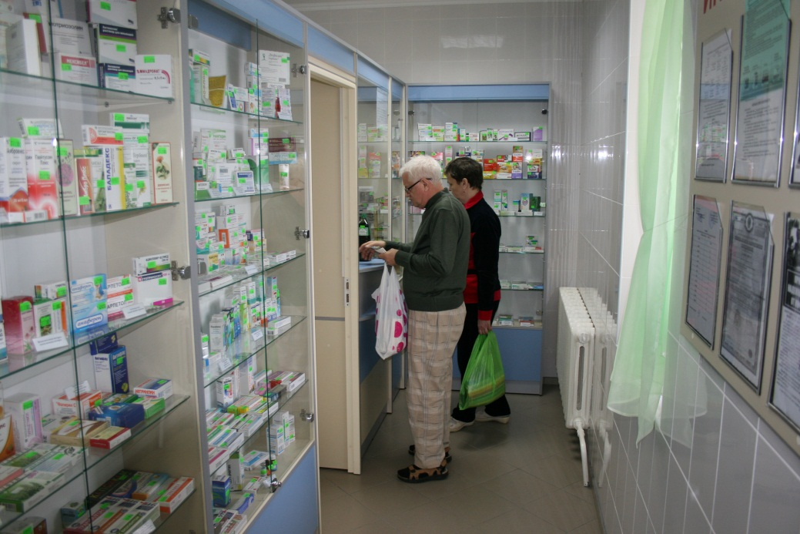
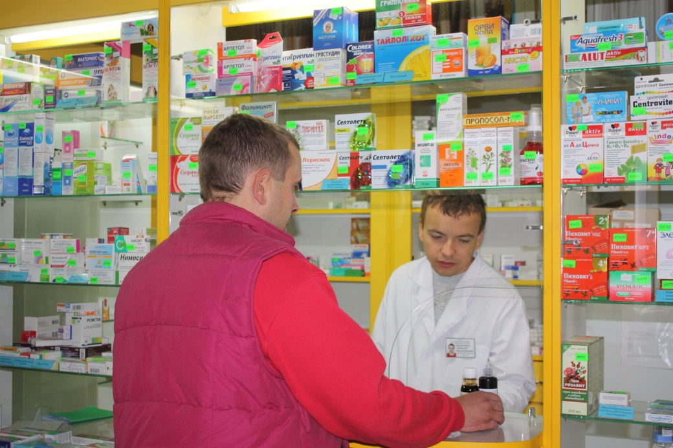
Аптека №298 санаторий «Сосновый бор» Молодечненского района
Аптека №316
д. Королёв Стан
Минского района

Slide 20
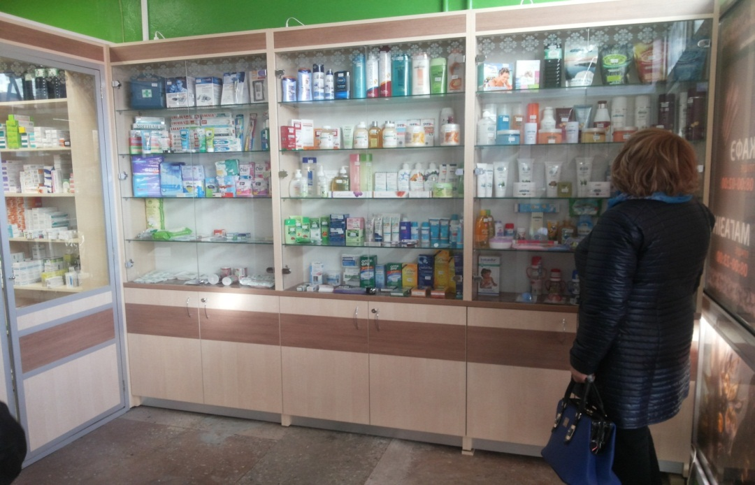
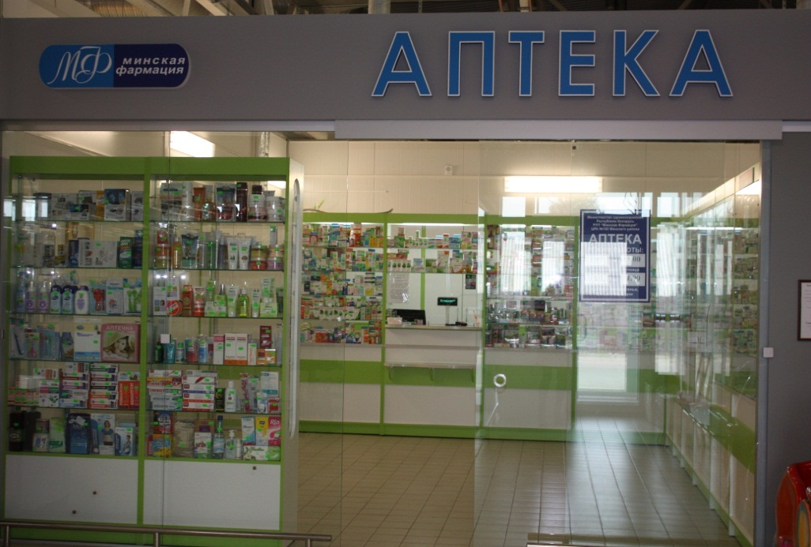
Аптека №308 к.п. Нарочь Мядельского района
Аптека №306 д.Боровляны
Минского района

Slide 21
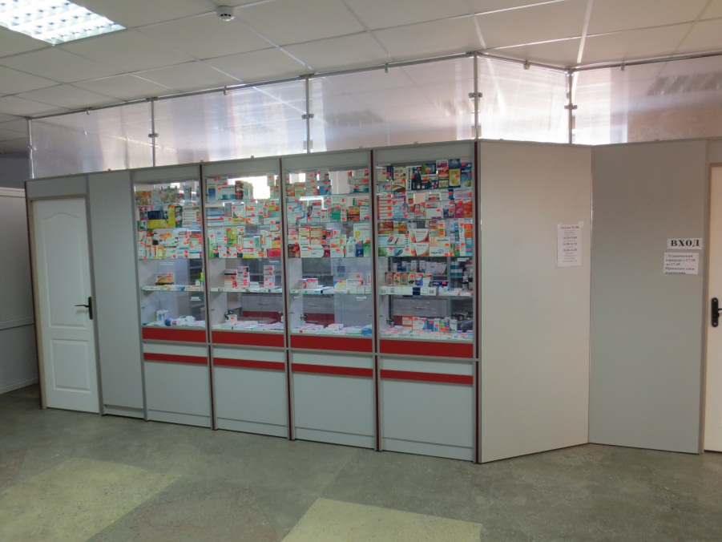

Аптека №304 д. Заречье Смолевичского района

Slide 22
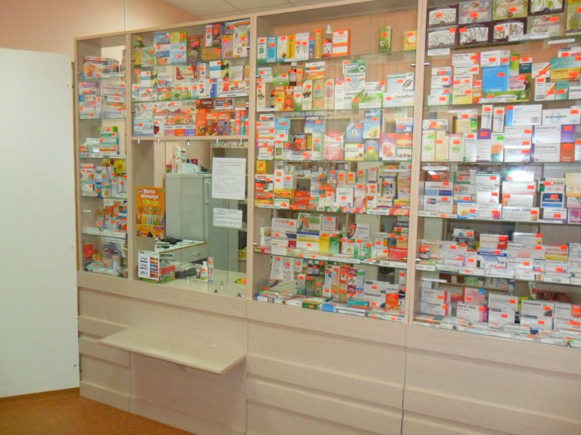
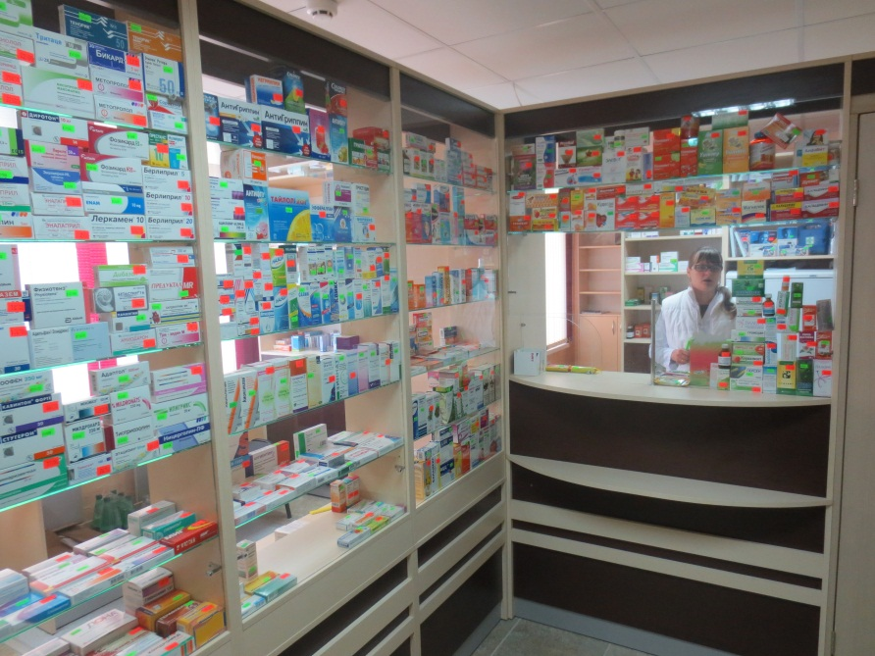
Аптека №307 г. Борисов
Аптека №303 г. Смолевичи

Slide 23
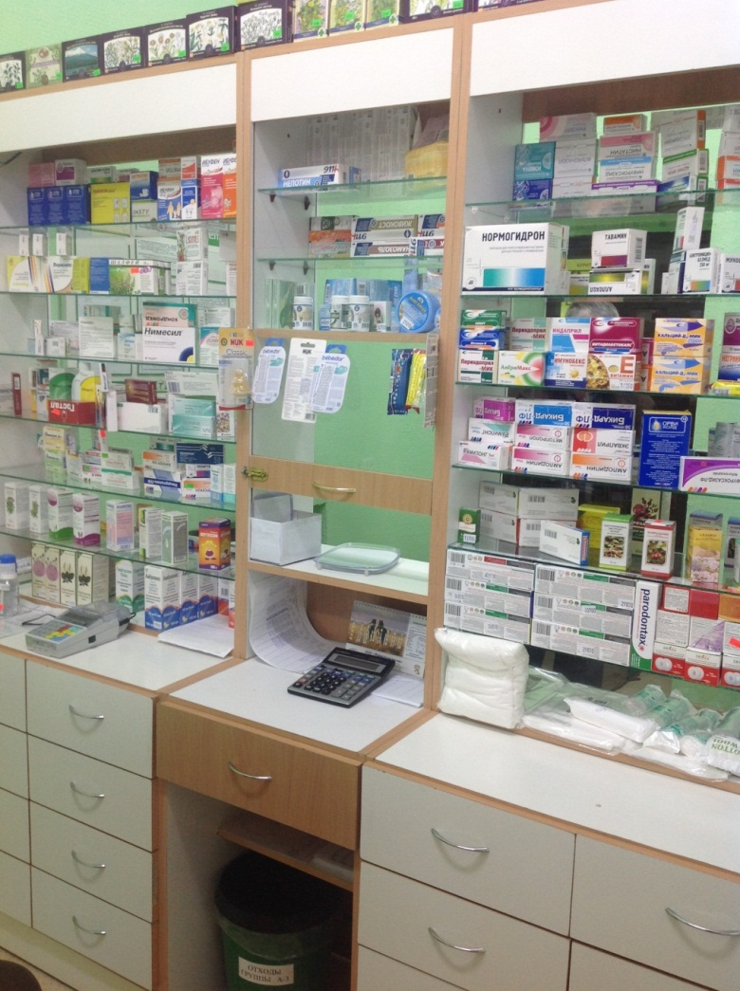
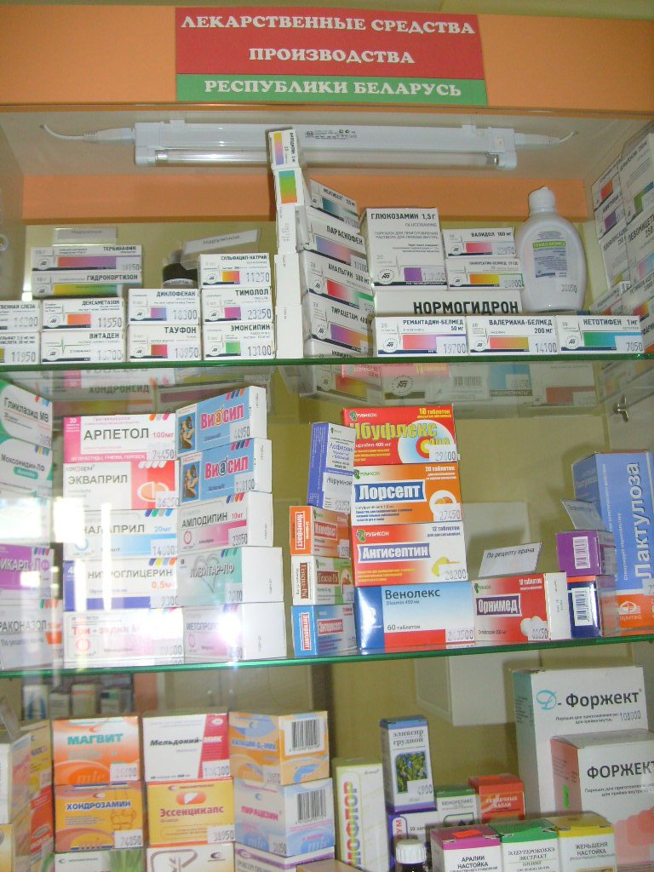
Аптека №322 г. Слуцк
Аптека №329 г. Слуцк
(магазин РАЙПО)

Slide 24
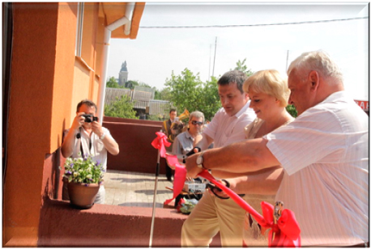
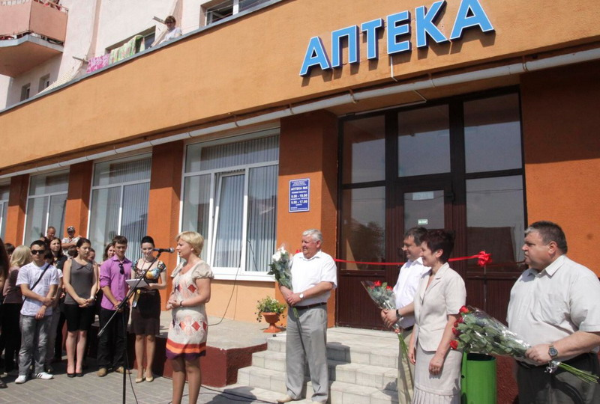
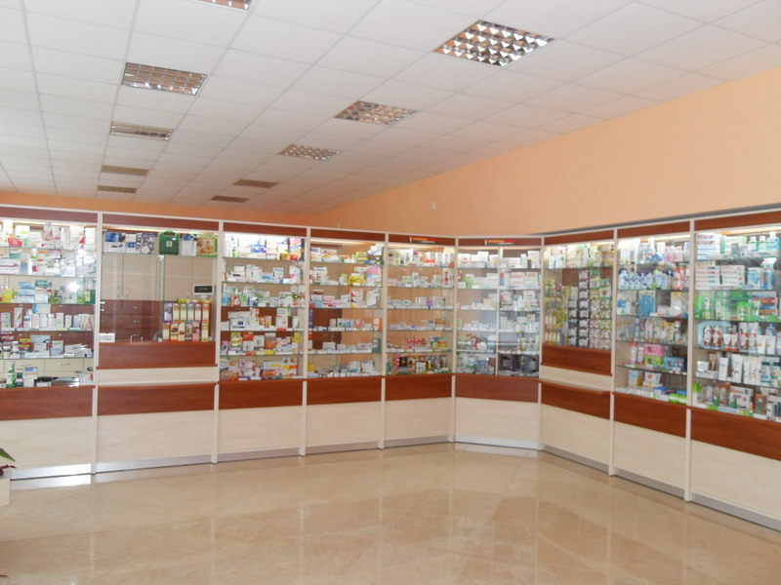
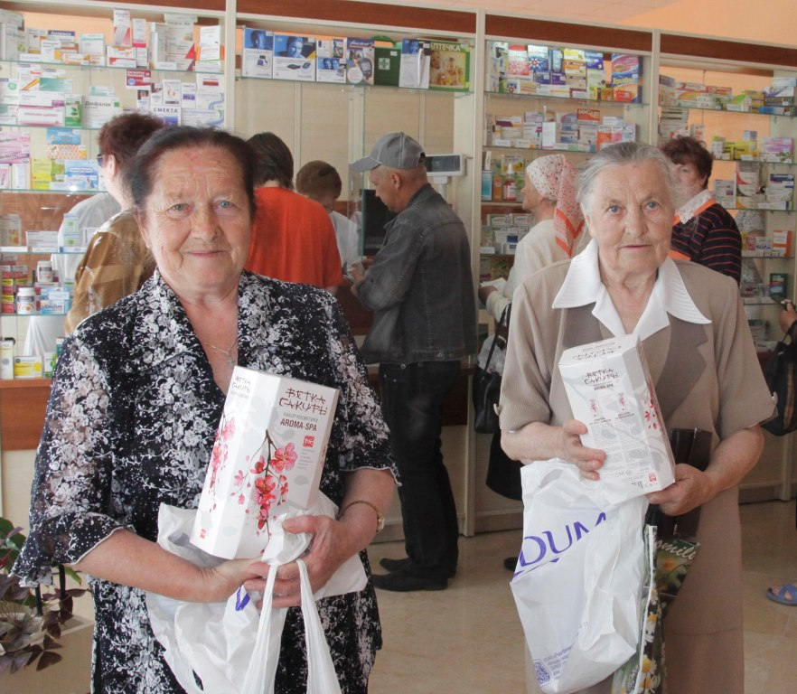
Открытие новой аптеки №6 д. Снов
Несвижского района

Slide 25
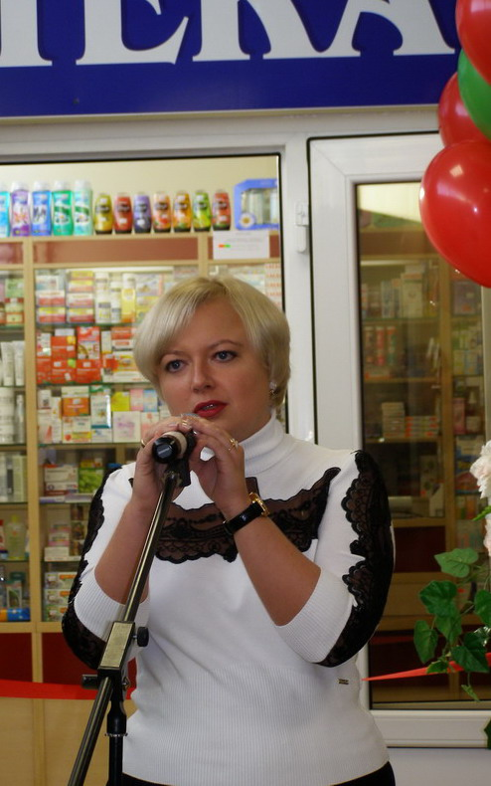
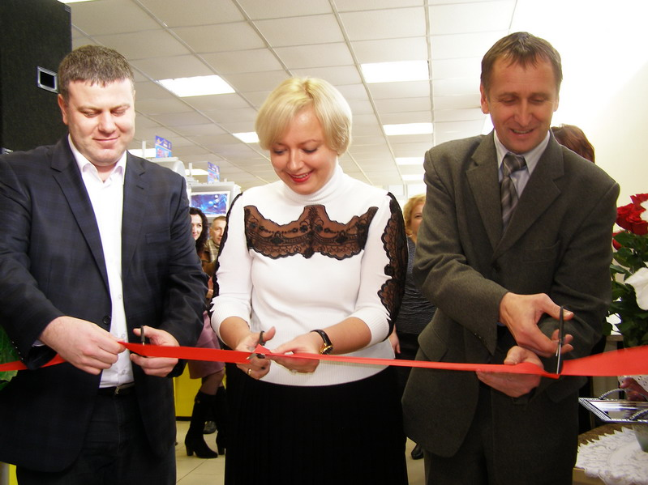
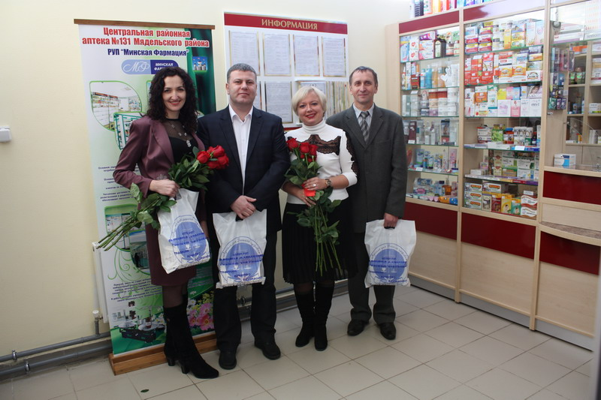
Открытие новой аптеки №300 г. Мядель
(магазин «Евроопт»)

Slide 26
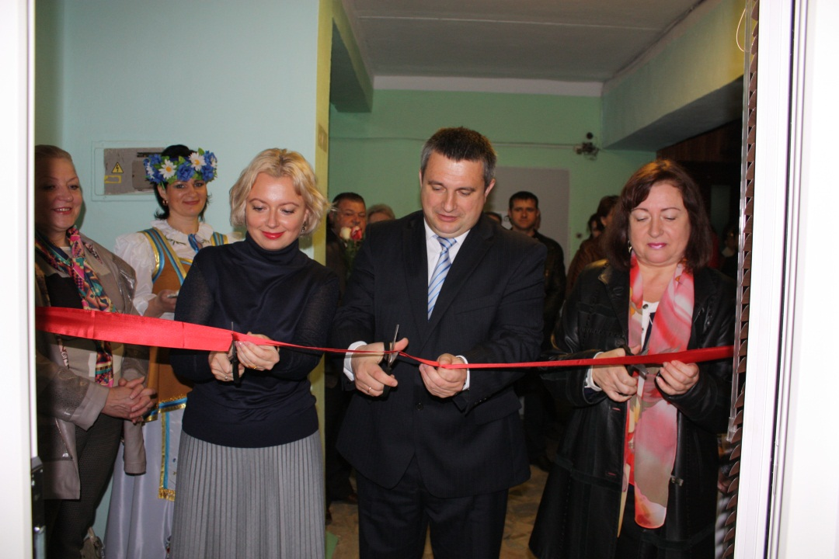
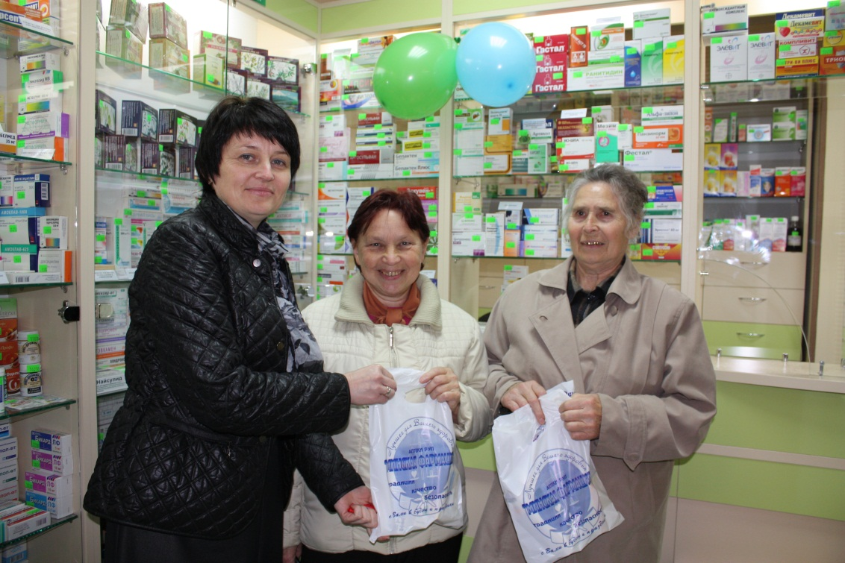
Открытие новой аптеки №313 г. Несвиж

Slide 27


Аптека №311 г. Жодино
Аптека №320 г. Смолевичи

Slide 28


Аптека №278 г. Жодино
Аптека №158 г. Заславль

Slide 29


Аптека №134 г. п. Старобин Солигорского района
Аптека №68 д. Шершуны
Минского района

Slide 30


Аптека №259 д.Б.Ухолода
Борисовского района
Аптека №70 д. Озеро
Узденского района

Slide 31


Аптека №133 д. Нарочь
Мядельского района
Аптека № 235 д.Воронцы
Мядельского района

Slide 32




Аптеки предприятия после ремонтных работ

Slide 33




Аптеки предприятия после ремонтных работ

Slide 34



Строительство
ЦРА№218 Дзержинского района

Slide 35


ЦРА № 123 Воложинского района
ЦРА № 97 Копыльского района
До ремонта
После ремонта

Slide 36




Аптечный склад РУП «Минская Фармация»
До ремонта
После ремонта

Slide 37




Аптечный склад РУП «Минская Фармация»

Slide 38




Аптека № 191 г. Вилейка
До ремонта
ЦРА № 90 Любанского района
После ремонта

Slide 39



Аптека № 210 пос. Дружный Пуховичского района
Аптека № 116 д. Красное
Молодечненского района
До ремонта
После ремонта

Slide 40



Аптека № 6 д. Снов Несвижского района
ЦРА № 21 Узденского района
До ремонта
После ремонта

Slide 41


ЦРА № 83 Стародорожского района
До ремонта
После ремонта

Slide 42




г. Заславль
г. Воложин
г. Березино
д. Боровляны

Slide 43






Заботимся о вашем здоровье,
думаем о будущем!

Slide 44
БЛАГОДАРЮ ЗА ВНИМАНИЕ!

